Slide 1
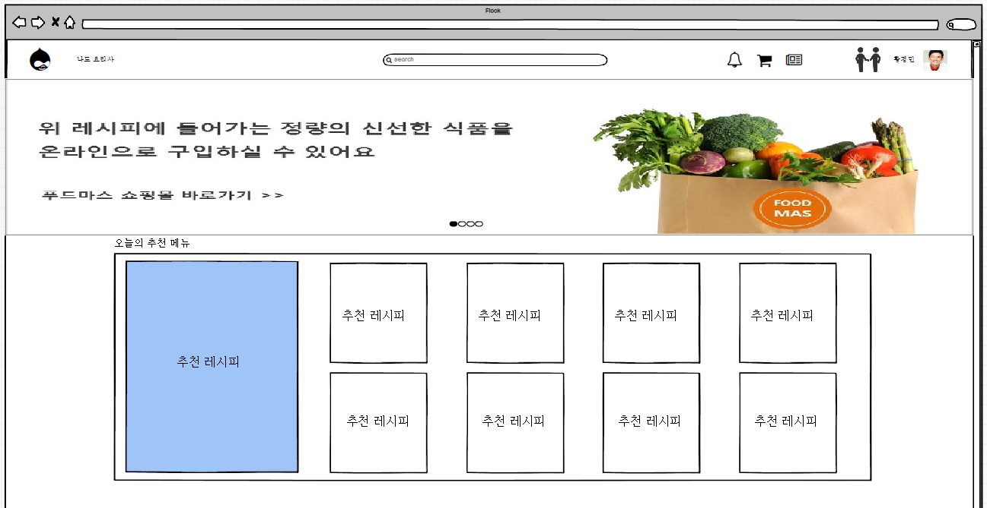
6
7
8
9
화면제목
SNS의 친구 목록 화면이다.
페이지 경로
프로필에서 더 보기 버튼을 클릭하고 친구 목록 버튼을 선택한 화면
Description(이치윤)
1 | 프로필 사진을 클릭하면 프로필 페이지로 이동한다.
1
SNS 친구목록을 조회하다(UC022)
Main Flows 1

Slide 2
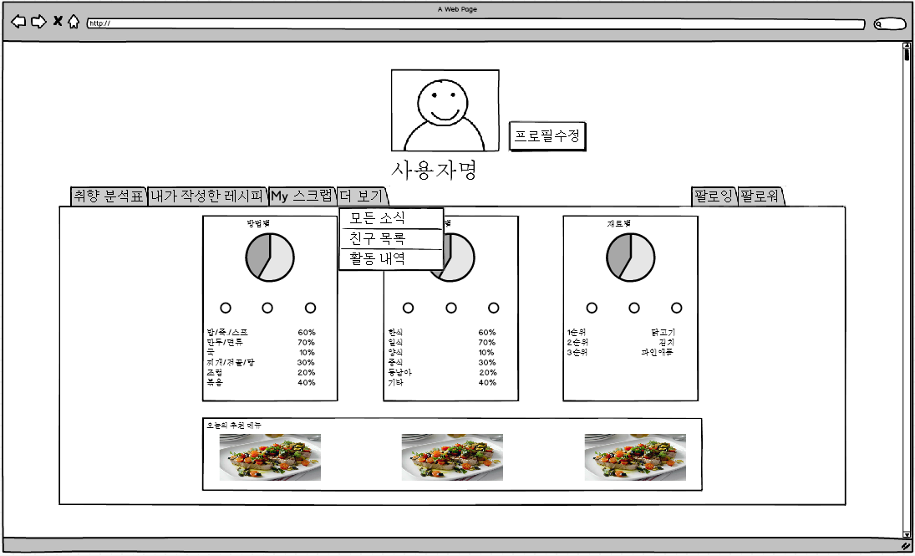
1
7
8
9
화면제목
SNS의 친구 목록 화면이다.
페이지 경로
프로필에서 더 보기 버튼을 클릭하고 친구 목록 버튼을 선택한 화면
Description(이치윤)
1 | 더보기를 클릭하면 모든소식,친구목록,활동내역이 출력된다
2 | 친구목록을 클릭하면 친구목록페이지로 이동한다.
1
SNS 친구목록을 조회하다(UC022)
Main Flows 1
2

Slide 3
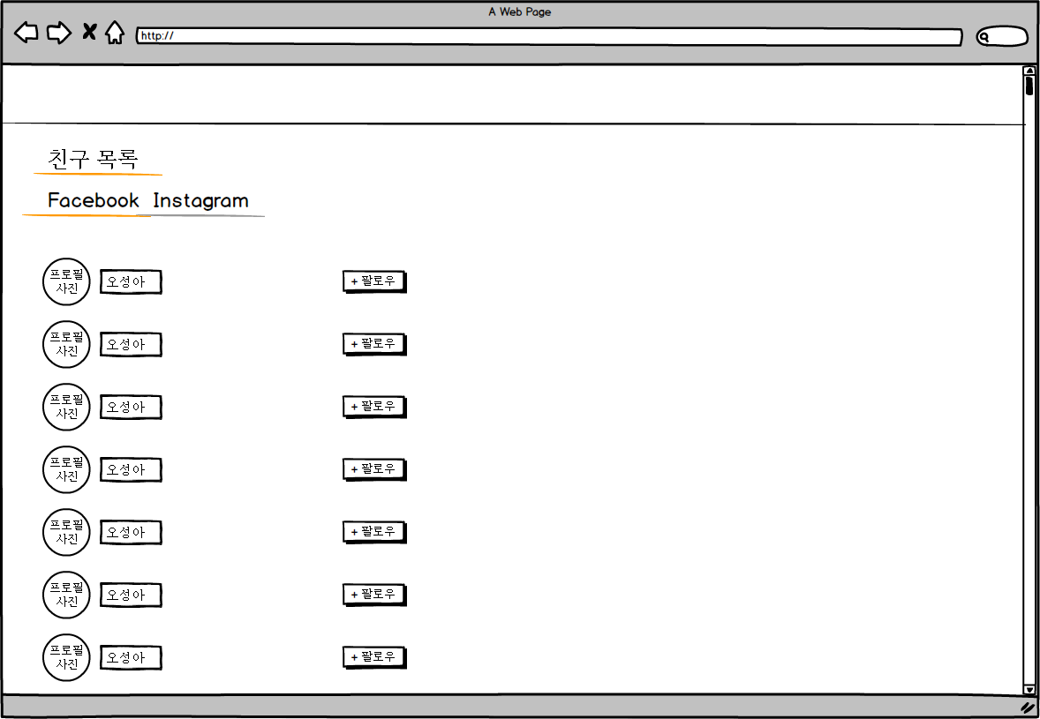
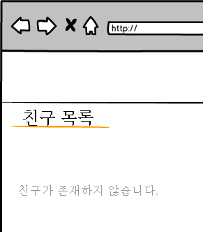
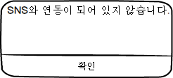
1
7
8
9
화면제목
SNS의 친구 목록 화면이다.
페이지 경로
프로필에서 더 보기 버튼을 클릭하고 친구 목록 버튼을 선택한 화면
Description(이치윤)
1 | 연동된 SNS목록을 제공한다.
2 | 친구목록이 존재하지 않을 경우 친구가 존재하지 않습니다.메시지를 출력한다.
3 | 프로필 사진을 출력한다.
4 | 친구의 이름이 출력된다
5 | 연동된 SNS가 없는 이메일 가입 회원일 경우 SNS와 연동이 되어있지 않습니다 팝업창이 출력된다
1
2
3
5
4
5
SNS 친구목록을 조회하다(UC022)
Main Flows 2~6

Slide 4
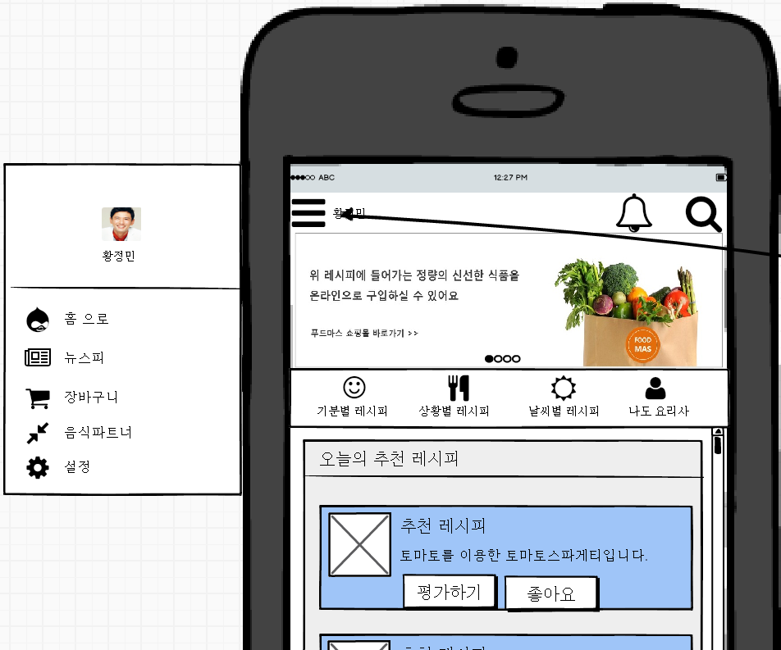
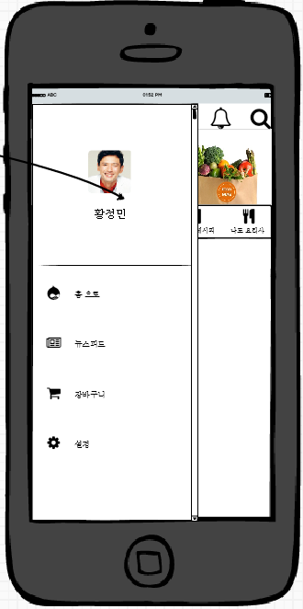
화면제목
프로필 수정
페이지 경로
앱메인화면에서
Description(이치윤)
1 | 메뉴버튼을 클릭하면 프로필창이 출력된다
2 | 프로필 사진을 클릭하면 프로필 페이지로 이동한다.
1
2
SNS 친구목록을 조회하다(UC022)
Main Flows 1

Slide 5
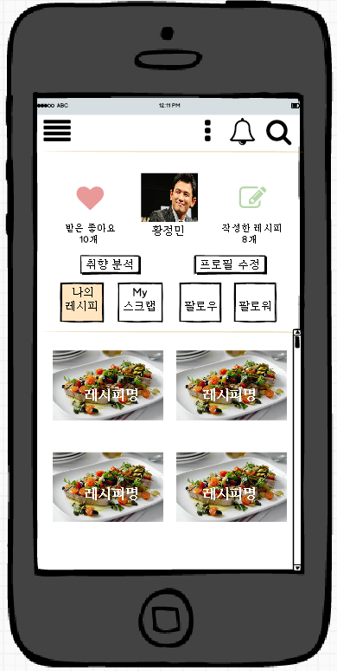

화면제목
프로필 수정
페이지 경로
앱메인화면에서
Description(이치윤)
1 | 프로필 수정버튼을 클릭하면 프로필 수정페이지로 이동한다.
2 | 친구 목록을 클릭하면 친구목록 페이지로 이동한다.
1
2
SNS 친구목록을 조회하다(UC022)
Main Flows 1

Slide 6
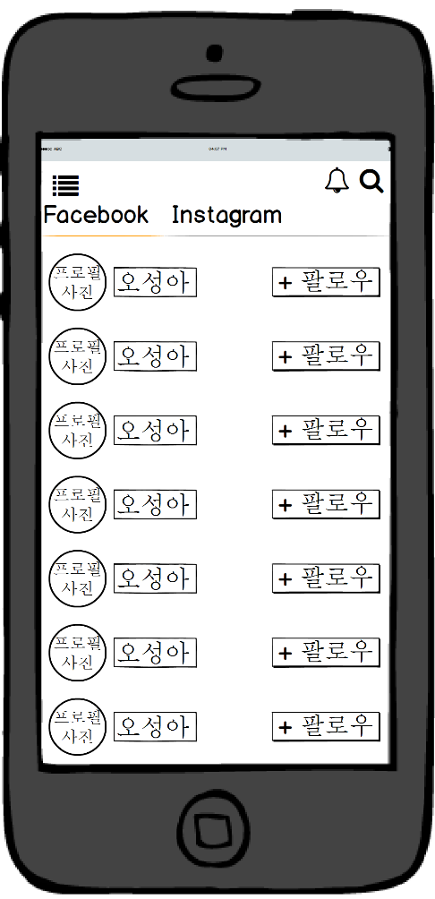
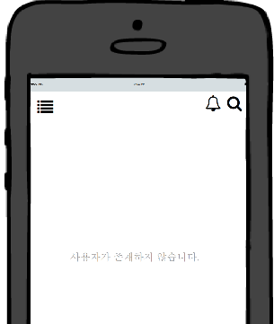
1
7
8
9
화면제목
SNS의 친구 목록 화면이다.
페이지 경로
프로필에서 더 보기 버튼을 클릭하고 친구 목록 버튼을 선택한 화면
Description(이치윤)
1 | 연동된 SNS목록을 제공한다.
2 | 친구목록이 존재하지 않을 경우 친구가 존재하지 않습니다.메시지를 출력한다.
3 | 프로필 사진을 출력한다.
4 | 친구의 이름이 출력된다
5 | 연동된 SNS가 없는 이메일 가입 회원일 경우 SNS와 연동이 되어있지 않습니다 팝업창이 출력된다
2
1
3
4
5
SNS 친구목록을 조회하다(UC022)
Main Flows 2~6

